Slide 1
Matrices
(Arreglos Bidimensionales)

Slide 2
Temario
Definición
Creación de una matriz
Lectura y escritura de datos en una posición determinada
Métodos comunes con arreglos:
Recorrido por fila, por columna y por matriz
Búsqueda secuencial por fila, por columna y por matriz
Búsqueda del mayor y menor por fila, por columna y por matriz
Posición del mayor y del menor por fila, por columna y por matriz

Slide 3
Problema
Resolvamos lo siguiente:
Una universidad desea controlar los resultados de los alumnos de una sección del curso de Lenguaje 1 de la Facultad de Ingeniería.
El programa debe ingresar las notas de las 6 prácticas de los 30 alumnos matriculados en la sección. Se solicita determinar y visualizar el promedio de prácticas de cada alumno y el promedio de cada una de las prácticas.

Slide 4
Problema
Es posible resolver este problema con lo visto hasta ahora?
Prácticas
Para resolver el problema anterior, debemos trabajar con una tabla (o matriz o arreglo bidimensional).
 | 0 | 1 | 2 | 3 | 4 | 5
0 | 9 | 14 | 20 | 19 | 6 | 7
1 | 20 | 1 | 10 | 17 | 0 | 12
2 | 20 | 8 | 4 | 16 | 3 | 3
… | 17 | 8 | 19 | 20 | 5 | 19
28 | 11 | 12 | 12 | 14 | 3 | 2
29 | 15 | 7 | 19 | 8 | 3 | 10
Alumnos

Slide 5
Definición
Una Matriz, o arreglo bidimensional, es una colección de datos del mismo tipo de información, identificados mediante dos índices llamados: filas y columnas.
columnas del 0 al 2
0
1
2
filas
del 0 al 2
 | 12 | 1 | 15
 | 9 | 3 | 10
 | 14 | 7 | 6
0
1
2

Slide 6
Definición
Para efectos de la explicación, utilizaremos los índices de las filas y/o columnas de distinto color, a los valores de la matriz:
Índices de columnas
0
1
2
 | 12 | 1 | 15
 | 9 | 3 | 10
 | 14 | 7 | 6
0
Índices de filas
1
2
Solo valores de la matriz

Slide 7
Declaración y creación
Definir el tipo de dato del arreglo:
int, char, float, double, etc.
Definir el nombre del arreglo
tipodato **nombre;
Definir la cantidad de filas y columnas del arreglo.
Creación de la matriz
nombre= new tipodato* [nfilas];
for( int i=0; i<nfilas; i++)
nombre[i]= new tipodato [ncolumnas];
Nota.
El número de filas y columnas pueden ser variables.

Slide 8
Ejemplos de creación de matrices
int **matriz;
matriz = new int*[3];
for(int i=0; i<3; i++)
matriz[i] = new int [5];
3 filas, desde el 0 al 2.
5 columnas desde 0 hasta 4
 | 0 | 1 | 2 | 3 | 4
0
1
2
int **tablero3;
tablero3 = new int*[3];
for(int i=0; i<3; i++)
tablero3[i] = new int [3];
3 filas, desde el 0 al 2.
3 columnas desde 0 hasta 2
 | 0 | 1 | 2
0
1
2

Slide 9
Ejemplos de Matrices
El horario de clases
Lunes | Martes | Miércoles | Jueves | Viernes | Sábado | Domingo
 | 0 | 1 | 2 | 3 | 4 | 5 | 6
0
1
2
3
4
5

Slide 10
Ejemplos de Matrices
Una sistema de ecuaciones
 | 0 | 1 | 2 | 3
0 | 5 | 2 | -1 | -3
1 | 3 | 2 | 7 | 17
2 | 1 | 1 | -3 | -12
5x + 2y – z = -3
3x + 2y +7z = 17
x + y – 3z = -12
Cada fila de la matriz, guarda los coeficientes de cada ecuación del sistema de ecuaciones.

Slide 11
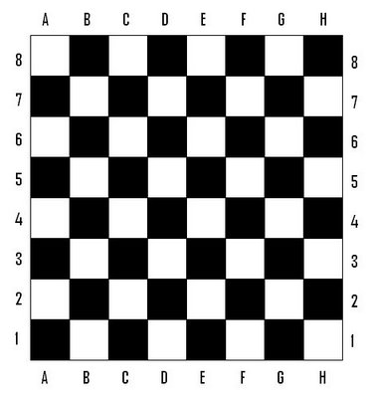
Ejemplos de Matrices
Un tablero de ajedrez
0 1 2 3 4 5 6 7
0
1
2
3
4
5
6
7

Slide 12

Ejemplos de Matrices
Escribe 3 ejemplos prácticos, dónde encuentres el uso de una matriz.

Slide 13
Lectura y escritura de datos

Slide 14
Lectura y escritura de datos
Un arreglo bidimensional almacena datos en dos índices : fila y columna
Para referenciar un dato que pertenece al arreglo debemos usar los dos índices

Slide 15
Lectura y escritura de datos
Si tenemos la siguiente definición:
float **promedios;
En donde en número de filas será 4 y el número de columnas será 6.
Para hacer referencia al elemento ubicado en la fila 2 y columna 1, se escribe:
promedios[2][1]
columna = 1
 | 0 | 1 | 2 | 3 | 4 | 5
0
1
2
3
fila = 2

Slide 16
Lectura y escritura de datos
int main()
{ int ** matriz;
matriz = new int*[4];
for(int i=0; i<4; i++)
matriz[i] = new int [6];
matriz[2][1] = 5;
_getch();
return 0;
}
columna = 1
 | 0 | 1 | 2 | 3 | 4 | 5
0
1
2 |  | 5
3
fila = 2

Slide 17
Lectura y escritura de datos
int main()
{ int ** matriz;
matriz = new int*[4];
for(int i=0; i<4; i++)
matriz[i] = new int [6];
matriz[2][1] = 5;
cout<<“El dato es: ” <<matriz[2][1];
_getch();
return 0;
}
 | 0 | 1 | 2 | 3 | 4 | 5
0
1
2 |  | 5
3
Resultado:
El dato es: 5

Slide 18
Como liberar la memoria de una matriz
Si tenemos definida una matriz
tipodato **nombre;
Se conoce la cantidad de filas y columnas de la matriz.
Para liberar la memoria debemos realizar lo siguiente:
for( int i=0; i<nfila; i++)
delete [] nombre[i]; // se libera cada vector de enteros
delete [] nombre; // se libera el vector de punteros

Slide 19
Métodos o algoritmos comunes entre matrices

Slide 20
Recorrido por filas (Regla del Serrucho)
0
1
2
3
0
1
2
3

Slide 21
Recorrido por filas (Regla del Serrucho)
0
1
2
3
0
1
2
3

Slide 22
Recorrido por filas
Ingresar
Imprimir
for (i=0;i<filas;i++)
for (j=0;j<columnas;j++)
Matriz[i][j]=0;
Donde Matriz, es del tipo del arreglo bidimensional
for (i=0;i<filas;i++)
{
for (j=0;j<columnas;j++)
cout<<Matriz[i][j];
cout<<“\n”;
}

Slide 23
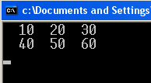
Crear y mostrar arreglo por filas (Regla del Serrucho)
#include <iostream>
#include <conio.h>
#define filas 2
#define columnas 3
using namespace std;
int main()
{
int **Matriz;
int i,j;
Matriz = new int* [filas];
for(i= 0; i<filas; i++)
Matriz[i] = new int[columnas];
for(i=0; i<filas; i++)
for(j=0; j<columnas; j++)
Matriz[i][j] = 3 * i * 10 + (j + 1) * 10;
for(i=0; i<filas; i++)
{
for(j=0; j<columnas; j++)
cout<<Matriz[ i ][ j ];
cout<<"\n";
}
_getch();
return 0;
}
Salida del programa

Slide 24
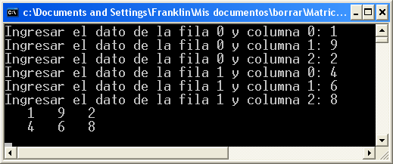
Ingreso por filas dato a dato
…
#define filas 2
#define columnas 3
using namespace std;
int main()
{
int **Matriz;
int i,j;
Matriz = new int* [filas];
for(i= 0; i<filas; i++)
Matriz[i] = new int[columnas];
for(i=0; i<filas; i++)
for(j=0; j<columnas; j++)
{
cout<<“Ingresar el dato de la fila “ << i << “ y columna ” << j <<“: “;
cin>>Matriz[ i ][ j ] ;
}
/* mostramos los datos ingresados */
for(i=0; i<filas; i++)
{
for(j=0; j<columnas; j++)
cout<<Matriz[ i ][ j ];
cout<<"\n";
}
_getch();
return 0;
}

Slide 25
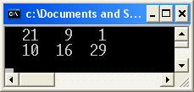
Ingreso por filas aleatoriamente
…
#define filas 2
#define columnas 3
using namespace std;
using namespace System;
int main()
{ int **Matriz;
Random f;
int i,j;
Matriz = new int* [filas];
for(i= 0; i<filas; i++)
Matriz[i] = new int[columnas];
for(i=0; i<filas; i++)
for(j=0; j<columnas; j++)
Matriz[ i ][ j ] = f.Next(0,30);
/* mostramos los datos ingresados */
for(i=0; i<filas; i++)
{
for(j=0; j<columnas; j++)
cout<<Matriz[ i ][ j ];
cout<<"\n";
}
_getch();
return 0;
}

Slide 26
Recorrido por columnas (Regla del Serrucho)
Consiste en:
Por cada columna recorrer todas las filas para ingresar u obtener un valor
0
1
2
3
0
1
2
3

Slide 27
Recorrido por columnas (Regla del Serrucho)
Consiste en:
Por cada columna recorrer todas las filas para ingresar u obtener un valor
0
1
2
3
0
1
2
3

Slide 28
Recorrido por columnas
Ingresar
Imprimir
for (j=0;j<columnas;j++)
for (i=0;i<filas;i++)
Matriz[i][j]=0;
Donde Matriz, es del tipo del arreglo bidimensional
for (j=0;j<columnas;j++)
{
for (i=0;i<filas;i++)
cout<<Matriz[i][j];
cout<<“\n”;
}

Slide 29
Ingreso por columnas (Regla del Serrucho)
#define filas 2
#define columnas 3
using namespace std;
int main()
{
int **Matriz;
int i,j;
Matriz = new int* [filas];
for(i= 0; i<filas; i++)
Matriz[i] = new int[columnas];
for(j=0; j<columnas; j++)
for(i=0; i<filas; i++)
{ cout<<"Ingresar el dato de la fila “ << i << " y columna “ << j << “ : ";
cin>>Matriz[ i][ j ];
}
for(j=0; j<columnas; j++)
{ for(i=0; i<filas; i++)
cout<<Matriz[ i ][ j ];
cout<<"\n";
}
/* Como se guardan los datos por filas */
cout<<"\n\n";
for(i=0; i<filas; i++)
{
for(j=0; j<columnas; j++)
cout<<Matriz[ i ][ j ];
cout<<"\n";
}
_getch();
return 0;
}

Slide 30
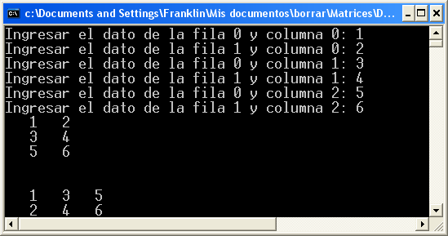
Ingreso por columnas (Regla del Serrucho)

Slide 31
Búsqueda Ineficiente de la ultima ocurrencia de un dato en la Matriz
Sea valor el dato que se busca en una matriz
posc : El número de columna donde está el dato
posf: El número de fila donde está el dato
int posc,posf;
posc=posf=-1;
for (i=0;i<filas ;i++)
for (j=0;j<columnas ;j++)
if (Matriz[i][j]== valor )
{ posc=j;
posf=i;
}
if (posf==-1 || posc==-1)
cout<<“El dato no se encuentra en la matriz”;
else
cout<<“El dato e encuentra en i:”<< posf <<” j:”<<posc;

Slide 32
Búsqueda Ineficiente de la primera ocurrencia de un dato en la Matriz
Sea valor el dato que se busca en una matriz
posc : El número de columna donde está el dato
posf: El número de fila donde está el dato
int posc,posf;
posc=posf=-1;cont=0;
for (i=0;i<filas ;i++)
for (j=0;j<columnas ;j++)
if (Matriz[i][j]== valor && cont==0 )
{ posc=j; cont++;
posf=i;
}
if (posf==-1 || posc==-1)
cout<<“El dato no se encuentra en la matriz”;
else
cout<<“El dato e encuentra en i:”<< posf <<” j:”<<posc;

Slide 33
Búsqueda de un dato en la Matriz
Sea valor el dato que se busca en una matriz
posc : El número de columna donde está el dato
posf: El número de fila donde está el dato
bool encontro;
int posc,posf;
encontro=false;
for (i=0;i<filas && encontro==false;i++)
for (j=0;j<columnas && encontro==false;j++)
if (Matriz[i][j]== valor)
{ encontro=true;
posc=j;
posf=i;
}
if (!encontro)
cout<<“El dato no se encuentra en la matriz”;

Slide 34
Búsqueda del mayor valor en la Matriz
valormayor: Mayor valor de la matriz
posc : El número de columna donde está el dato
posf: El número de fila donde está el dato
int valormayor;
int posc,posf;
posc=posf=0;
valormayor =Matriz[0][0];
for (i=0;i<filas;i++)
for (j=0;j<columnas;j++)
if (Matriz[i][j]>valormayor)
{ valormayor=Matriz[i][j];
posc=j;
posf=i;
}
cout<<“El mayor valor almacenado es : ”<< valormayor;

Slide 35
Búsqueda del menor valor en la Matriz
valormenor: Menor valor de la matriz
posc : El número de columna donde está el dato
posf: El número de fila donde está el dato
int valormenor;
int posc,posf;
posc=posf=0;
valormenor =Matriz[0][0];
for (i=0;i<filas;i++)
for (j=0;j<columnas;j++)
if (Matriz[i][j]<valormenor)
{ valormenor=Matriz[i][j];
posc=j;
posf=i;
}
cout<<“El menor valor almacenado es : ” << valormenor;

Slide 36
Ejemplo
Se tiene una matriz de 4 filas y 5 columnas. En la matriz se almacena sólo números enteros. Se pide realizar las siguientes operaciones en la matriz:
Generar todos los valores permitidos en la matriz (20 valores) de forma aleatoria.
Pedir un número entero y buscarlo en la matriz.

Slide 37
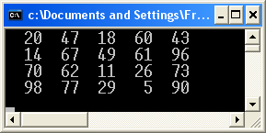
Solución 1:
Primero ingresamos los 20 valores
#include <iostream>
#include <conio.h>
#define filas 4
#define columnas 5
using namespace std;
using namespace System;
int main()
{
int **Matriz;
Random f;
int i,j;
Matriz = new int* [filas];
for(i= 0; i<filas; i++)
Matriz[i] = new int[columnas];
for(j=0; j<columnas; j++)
for(i=0; i<filas; i++)
Matriz[ i ][ j ] = f.Next(0,100);
for(i=0; i<filas; i++)
{
for(j=0; j<columnas; j++)
cout<<Matriz[ i ][ j ];
cout<<"\n";
}
_getch();
return 0;
}

Slide 38
Solución 1
Luego, debemos de pedir el dato a buscar, llamémosle VALORBUSCADO. La idea de la búsqueda, se basa en recorrer la matriz, mediante la regla del serrucho por filas. Luego, comparar el VALORBUSCADO con cada valor de la matriz:

Slide 39
Solución 1
Ingresar el dato o valor a buscar: 62
Ahora, VALORBUSCADO tiene el valor de 62.
Luego, VALORBUSCADO debe ser comparado con los datos de la primera fila: 20, 47, 18, 60, 43.
Si no se encuentra continuar, con los datos de la segunda fila: 14, 67, 49, 61, 96.
Así sucesivamente hasta encontrar VALORBUSCADO en la matriz.
Si VALORBUSCADO se ha encontrado, informar al programa que ya se ubicó y mostrar en que fila y columna se encuentra. Si nunca se encuentra, emitir un mensaje adecuado.

Slide 40
Solución 1
#include <iostream>
#include <stdio.h>
#include <conio.h>
#define filas 4
#define columnas 5
using namespace std;
using namespace System;
int main()
{
int **MatrizZ;
int VALORBUSCADO;
Random f;
bool encontrado = false;
int i,j, posf, posc;
Matriz = new int* [filas];
for(i= 0; i<filas; i++)
Matriz[i] = new int[columnas];
for(j=0; j<columnas; j++)
for(i=0; i<filas; i++)
Matriz[ i ][ j ] = f.Next(0,100);
for(i=0; i<filas; i++)
{
for(j=0; j<columnas; j++)
cout<<Matriz[ i ][ j ];
cout<<"\n";
}
cout<<"\nIngresar el dato a buscar: ";
cin>>VALORBUSCADO;
for(i=0; i<filas && !encontrado; i++)
for(j=0; j<columnas; j++)
if( VALORBUSCADO == Matriz[ i ][ j ] )
{
posf = i;
posc = j;
encontrado = true;
break;
}
if(encontrado)
cout<< "El dato se encuentra en la fila " << posf << " y columna " << posc << " de la matriz.";
else
cout<<"El dato no se encuentra en la matriz.";
_getch();
return 0;
}

Slide 41
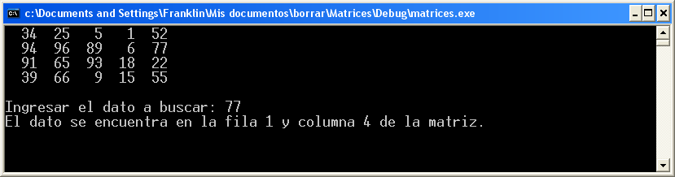
Solución 1

Slide 42
Ejercicio
Se tienen las temperaturas mensuales del año anterior de la ciudad de Lima que fueron registradas en 30 estaciones. Esta información fue almacenada en una matriz de 12 filas x 30 columnas.
Estaciones
 | 0 | 1 | 2 | … | 28 | 29
0 | 30 | 31 | 29 | 19 | 25 | 26
1 | 23 | 28 | 31 | 29 | 21 | 29
2 | 21 | 23 | 29 | 32 | 31 | 21
… | … | … | … | … | … | …
10 | 23 | 18 | 19 | 18 | 18 | 23
11 | 24 | 19 | 21 | 23 | 24 | 20
Meses

Slide 43
Ejercicio 1 … continuación
Escriba un programa en C++ que permita:
Generar en forma aleatoria las temperaturas mensuales de cada una de las 30 estaciones.
Hallar la temperatura más alta registrada el año anterior, y cuál fue el mes y en qué estación se registro.
Calcular el promedio mensual de temperaturas en cada una de las 30 estaciones.

Slide 44
Ejercicio 2
Una empresa automotriz tiene cinco agencias y cuenta con la información acerca de las ventas mensuales de automóviles logradas el año pasado por cada una de éstas. A partir de estos datos la empresa construyó la siguiente matriz:
 | 0 | 1 | 2 | 3 | 4
0 | 117 | 157 | 123 | 51 | 105
1 | 199 | 188 | 165 | 57 | 197
2 | 94 | 174 | 69 | 126 | 173
… | … | … | … | … | …
10 | 102 | 163 | 183 | 157 | 88
11 | 177 | 100 | 184 | 79 | 170
Agencias
Meses

Slide 45
Ejercicio 2 … continuación
Escriba un programa en C++ que permita lo siguiente:
Ingresar las ventas mensuales de cada una de las agencias
¿Cuál fue el total de ventas en el año de la agencia 2?
¿Cuál fue el promedio de ventas en el mes 11?
¿Qué agencia tuvo mayores ventas en el mes 5?
¿En qué mes se registraron las menores ventas del año, considerando todas las agencias?

Slide 46
Ejercicio 3
Se tienen los resultados de las últimas elecciones para presidente en la provincia X, el cual está conformado por 5 municipios. En dichas elecciones hubo 4 candidatos.
 | 0 | 1 | 2 | 3 | 4
0 | 155 | 374 | 96 | 303 | 88
1 | 144 | 293 | 414 | 178 | 229
2 | 59 | 413 | 482 | 85 | 335
3 | 90 | 212 | 134 | 339 | 171
Municipios
Candidatos

Slide 47
Ejercicio 3 … continuación
Escriba un programa en C++ que:
Lea los votos obtenidos en cada municipio por los 4 candidatos.
Calcule el total de votos recibidos por cada candidato y el porcentaje del total de votos obtenidos.
Determine el candidato más votado.

